Slide 1
Popmuziek
Jaren ’50 - nu

Slide 2
Aantrekkingskracht popmuziek
Jongeren herkennen zich in inhoud van liedjes
Muziek geeft troost, herkenning en/of is uitdrukking van bepaalde identiteit.
Presentatie en uiterlijk van artiest erg belangrijk. Geven geïdealiseerde wereld weer waarin gefantaseerd wordt over rijkdom, knap uiterlijk, seksualiteit. Tijdschriften/muziekzenders spelen hier op in.
Tieners zijn een beïnvloedbare en kapitaalkrachtige doelgroep voor de muziekindustrie. Hun muzieksmaak is voorwerp van doelgerichte marketing

Slide 3
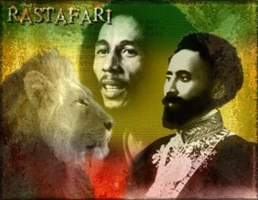
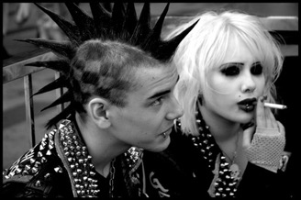
1.MUZIEK MET EEN BOODSCHAP
Reggae, Punk, Queen en commercie

Slide 4
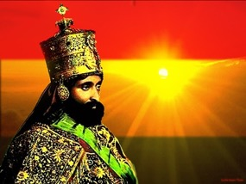
Reggae
1. MUZIEK MET EEN BOODSCHAP
https://schooltv.nl/video/het-klokhuis-reggae-1/
https://www.youtube.com/watch?v=Cnk9ydJWGb8
Muziek met een boodschap: eind jaren 60
Jamaica: smeltkroes van culturentussenstop handel en
scheepvaart
Muziek als verzet:
vd zwarte bevolking tegen ‘the system’, streven naar gelijkheid voor blank en zwart
Maar ook om een hogere spirituele staat te bereiken: Rastafari geloof
Muzikale kenmerken:
laidback tempo
Afterbeat: accent op de derde tel van de vierkwartsmaat.
Bekendste artiest: BOB MARLEY: verzetsstrijder
I shot the sheriff
Get up, stand up 1980: https://www.youtube.com/watch?v=F69PBQ4ZyNw
Notes:
I shot the sheriff van Bob Marley: dit nummer gaat als je het oppervlakkig bekijkt over iemand die de sheriff heeft neergeschoten, maar het gaat natuurlijk over het hele systeem in Jamaica, dat functioneert namelijk niet, en de politie doet er niets aan. Zoals je ziet zit er vaak een dubbele bodem in de teksten, vrij vaak is reggae een regelrechte aanklacht tegen bijvoorbeeld de regering.

Slide 5
1. MUZIEK MET EEN BOODSCHAP
Reggae
Muziek van Bob Marley nu nog steeds wereldwijd populair? Staat sinds 2009 op Unesco lijst.
Nummer van Bob Marley: NU: the voice of …. miljoenen kijkers op
Youtube
https://www.youtube.com/watch?v=xrYP2QqQ5wo
https://www.youtube.com/watch?time_continue=3&v=o1dkDyLxLQQ
https://www.youtube.com/watch?v=5Uk8MbTVojA
https://www.youtube.com/watch?time_continue=8&v=FSKlEeRoJCU
Notes:
Muziek als stem voor iedereen: gaat over onrechtvaardigheid, verzet, liefde en menselijkheid
Het nummer spoort aan "jezelf te bevrijden van geestelijke slaverij", omdat "niemand behalve wijzelf onze geesten kunnen bevrijden". Deze tekst is afkomstig van een speech gegeven door Marcus Garvey in Nova Scotia in oktober 1937 die gepubliceerd werd in zijn magazine Black Man:^{[2]}

Slide 6
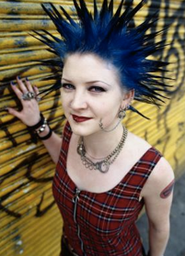
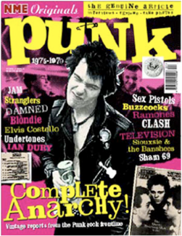
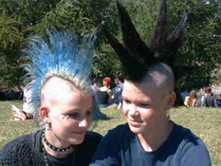
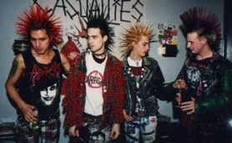
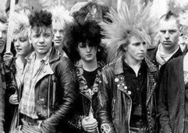
1. MUZIEK MET EEN BOODSCHAP
PUNK
Jongerencultuur jaren 70 Engeland
sociale onvrede (economische crisis)
Anarchie: schoppen tegen het systeem dat “verrot” is
Leuze: No Futur!
Provocerend: onderscheiden door kleding en gedrag en “doe het zelf” muziek

Slide 7
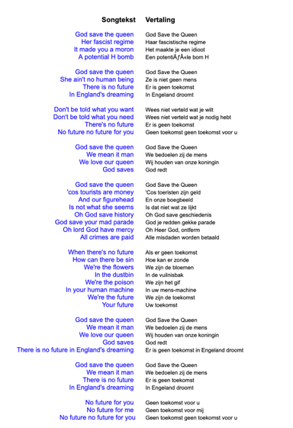
1. MUZIEK MET EEN BOODSCHAP
PUNK
Sex Pistols:
God save the queen
https://www.youtube.com/watch?v=yqrAPOZxgzU

Slide 8
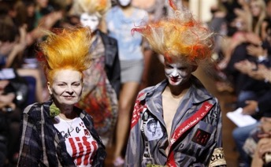
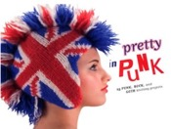
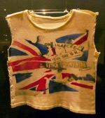
1. MUZIEK MET EEN BOODSCHAP
PUNK
Punk als inspiratie voor mode
Ontwerper Vivienne Westwood
Zet Punk om tot een modelijn: nu nog steeds actueel
Documenataire: Westwood: Punk, Icon, Activist
https://www.youtube.com/watch?v=qvYmFcAegH4

Slide 9
1. MUZIEK MET EEN BOODSCHAP
QUEEN
Queen: we will rock you ( live, Rio, 1985 )
https://www.youtube.com/watch?v=LcQ1tX6V_x0
\Vele artiesten hebben het liedje gecoverd. Daarnaast ook een inspiratiebron commercie / reclame , dans en muziek.
Britney Spears, Beyonce & Pink - We Will Rock You Pepsi
https://www.youtube.com/watch?v=pES8SezkV8w
Spongebob We Will Rock You
https://www.youtube.com/watch?v=_eFBGEx5ccQ
Musical in 2002
Notes:
‘we will rock you’ valt op heel veel manieren te interpreteren, maar in de context van het nummer lijkt ‘wij zullen opschudding veroorzaken’. De tekst gaat over een jongen die op straat speelt en lawaai maakt, een jonge man die op straat roept dat hij de wereld gaat veranderen en een zielige oude man die smeekt dat het ooit vrede gaat worden.

Slide 10
2.HIP HOP
Postmodern: hergebruiken

Slide 11
2. HIP HOP
STRAATCULTUUR
Straatcultuur jaren ’80
Spreekbuis zwarte jongeren
Uitdagen: battle in rap en dans
Way of life:
eigen muziek
eigen kleding
eigen dans Breakdance
graffiti
blockparty’s
Hip hop evolution: Netflix: https://www.youtube.com/watch?v=Rm3J5640jXo

Slide 12
2. HIP HOP
The Evolution Of Hip-Hop [1979 - 2017]: https://www.youtube.com/watch?v=PrqDFDEJMmU
MUZIEK
Een DJ (maakt de beat) MC (Master of Ceremony = rapper)
Geen instrumenten maar:
draaitafel met platen: samples, scratchen
beatboxen
Dj breakmixing(samples en scratchen): grand master flash
https://www.youtube.com/watch?v=Kk99DmV5uLk
Rap: (battle): 8 mile EMINEM: https://www.youtube.com/watch?v=jA8PzgaPXGo
Beatbox: https://www.youtube.com/watch?v=0abzD7hBTRk

Slide 13
2. HIP HOP
SAMPLES
Hergebruiken oude nummers: postmodern (Kunstenaars gebruiken oude stijlen en herhalen stromingen)
Samples: Junkie XL Elvis Presley - A Little Less Conversation (Elvis vs JXL): http://www.youtube.com/watch?v=Zx1_6F-nCaw
Origineel 1976 Stevie Wonder: https://www.youtube.com/watch?v=_H3Sv2zad6s
Nieuwe versie 1995 Coolio:
https://www.youtube.com/watch?v=fPO76Jlnz6c

Slide 14
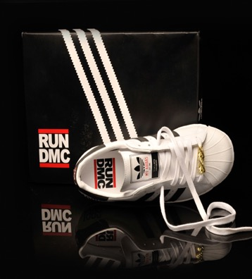
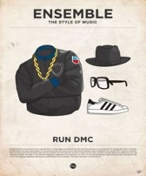
2. HIP HOP
COMMERCIE
Reclame: Adidas sluit contract met Run DMC
http://www.youtube.com/watch?v=virlWcB_G-E
My Adidas walk through concert doors and roam all over coliseum floors I stepped on stage, at Live Aid All the people gave an applause that paid And out of speakers I did speak I wore my sneakers but I'm not a sneak My Adidas cuts the sand of a foreign land with mic in hand I cold took command my Adidas and me both askin P we make a good team my Adidas and me we get around together, rhyme forever and we won't be mad when worn in bad weather My Adidas.. My Adidas.. My Adidas

Slide 15
2. HIP HOP
BREAKDANCE
Ook wel breaking of bboying: elkaar uitdagen (‘battle’) en jezelf te tonen in een kring van dansers/publiek op straat
Alledaagse (oversized) kleding
https://www.youtube.com/watch?v=Lj5O-LMW6uU
Kenmerken van Breakdance
individuele, solistische, geïmproviseerde dans
vier soorten moves:
top rock (staand)
footwork (gehurkt)
Powermoves
freezes (poses).
draaien en steunen op ongewone steunpunten (zoals schouders of hoofd)
iedere danser beheerst bepaald repertoire ‘moves’, die ritmisch worden uitgevoerd
voorbeelden van ‘moves’ zijn: six step, turtle, headspin, windmill, swipe en flare
Leeft nog steeds wordt in 2024 mogelijk een Olympische sport

Slide 16
3. Cross-Over
Postmodern: Plakken, knippen, citeren en lenen

Slide 17
3. Cross-over
MIXEN
Mixen van Stijlen:
voorbeeld: rap en hardrock
RUN-DMC - Walk This Way (Video)
http://www.youtube.com/watch?v=4B_UYYPb-Gk
Mixen verschillende stijlen uit andere culturen: Etnische cross over
Annapurna range
http://nl.youtube.com/watch?v=dbcrYwR0tg4

Slide 18
4.DANCE
Postmodern: nieuwe technieken, electronica

Slide 19
3. DANCE
ELECTRONISCH
Muziek gemaakt met computers/synthesizers (mix bestaande muziek met synthesizer/drumcomputerbeats)
Pioniers: Kraftwerk jaren jaren ‘70 gebruik synthesizer
Jaren ’90: House (feestmuziek, love and peace)
Stijlen: Techno, ambient, gabber, mellow
Dans: houseparty’s, grootschalige dansfeesten
Houseparty: Combinatie van lichteffecten, muziek, videowalls, decors, acts etc.
DJ is hoofdrolspeler: sterrenstatus
http://www.youtube.com/watch?v=Ce56_Wc5B_4

Slide 20
5. MTV
Videoclips

Slide 21
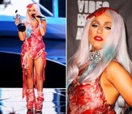
5. MTV
NON STOP
Mediatechniek innoveert jaren ‘80
1981 ontstaan MTV: https://www.youtube.com/watch?v=XBf0yJVMSzI
1987 MTV Europe
Vj’s
MTV – 24 uurs zender (nonstop uitzenden van videoclips)
Muziek wordt behang
Awards

Slide 22
5. MTV
VIDEOCLIP
Belangrijk voor populariteit artiest
Imago artiest – opvallen uiterlijk/kleding
Snelle montage, stroom van beelden
Gericht op buitenkant (ontsnappen aan dagelijkse realiteit)
Bereiken groot publiek – de hele wereld
Originaliteit = aandacht

Slide 23
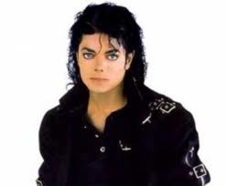
5. MTV
Michael Jackson, Thriller:
Speelfilm
Groepsdans
Grote hype
http://www.youtube.com/watch?v=sOnqjkJTMaA&ob=av2n
VIDEOCLIP
Pioniers
Madonna: Like a Prayer
Provoceren/grens opzoeken
Boodschap uitdragen
Publiciteit
https://www.youtube.com/watch?v=79fzeNUqQbQ

